Slide 1
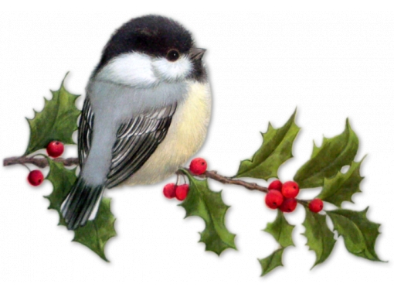
МБДОУ «Большеулуйский детский сад №1»
Проект «Птичий дворик»
Воспитатель Кымысова Наталья
Игоревна воплотила данный проект
в жизнь нашего детского сада.
Актуальность данного проекта состоит в том, что большое количество пернатых погибает в зимнее холодное время года. Некоторые из них остаются у нас зимовать. Птицы сильно страдают зимой от холода и голода. Ледяной ветер гуляет, носится между домами и деревьями, забирается и под тугие перышки.

Slide 2
Проект «Птичий дворик»
Не усидеть маленьким птичкам ни на земле, ни на ветке: все покрыто снегом, стынут лапки. Надо прыгать, летать, чтобы как-нибудь согреться. Ох, как трудно им приходится! Ищут они, где бы укрыться от холода, от страшного зимнего ветра.
А человек может помочь им пережить стужу, тем самым сохранить их численность. К тому же покормить птиц – несложный и приятный способ проявить человечность и стать добрее. Вот почему так важна зимняя подкормка птиц! Она помогает сохранить как обычные, так и редкие виды птиц, ведь многие из них остаются на зимовку в нашем регионе. Следовательно, нужно решить проблему с подкормкой и сделать доброй традицией развешивание кормушек в садах, возле домов в нашем селе.

Slide 3
Проект «Птичий дворик»
Цель проекта: оказание помощи птицам в зимний период для сохранения количества особей и видового разнообразия птиц Большеулуйского района.
Задачи проекта:
Ознакомиться с биологическими основами зимней подкормки птиц, правилами изготовления и размещения кормушек, составом кормов.
Изготовить и разместить кормушки на приусадебном участке детского сада.
До конца зимы ухаживать за кормушками и добавлять в них корм.

Slide 4
Проект «Птичий дворик»

Slide 5
Проект «Птичий дворик»
Родители и дети, а так же педагоги изготовили и оформили целый город для братьев наших меньших. Очень большое количество (более 38 штук) кормушек было изготовлено своими руками, они расположились на территории детского сада. Воспитанники возрастных групп с удовольствием наблюдают за птицами, подкармливают их принося из дома разные вкусности.

Slide 6
Проект «Птичий дворик»

Slide 7
Проект «Птичий дворик»

Slide 8
Проект «Птичий дворик»

Slide 9
Проект «Птичий дворик»

Slide 10
Проект «Птичий дворик»

Slide 11
